Slide 1

Company profile
21세기 새로운 미래,
테크놀로지의 신기술로 열어가겠습니다.
Everything that can be dreamed…
Everything that can be imagined...
20190614

Slide 2
목 차
회사 개요
경영 이념
매출 현황
조직도
보유기술 현황
생산 제품
생산 라인
납품 실적
개발 현황
인증 관리

Slide 3
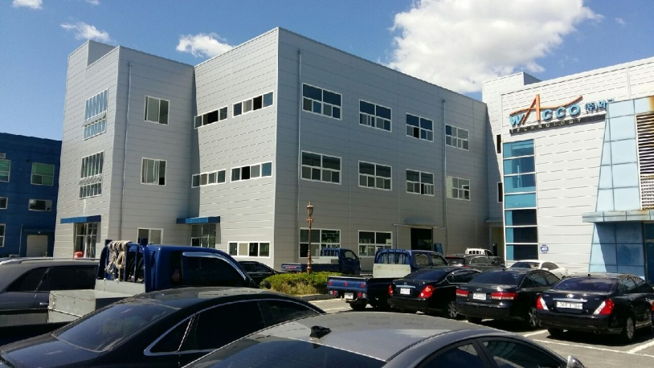
1. 회사 개요
회 사 명 : ㈜ 케이앤더블유
업 종 : 모터 개발 및 제조
설 립 일 : ‘10년 3월(㈜와코
모터사업부 설립
’17년 9월 모터사업부
분리 법인설립
(케이앤더블유)
대표이사 : 박 홍래
주소 : 대전광역시 유성구 테크노2로 334
대표전화 : 042-934-7600
홈페이지 : www.wacco.co.kr
자 본 금 : 10 억원
종 업 원 : 15명
2. 경영이념
계획은 여유롭게
업무는 침착하게
열정적인 인간성

Slide 4
3. 매출 현황

Slide 5
4. 조 직 도
대 표 이 사
모터사업부
생산부
품질부
개발부
관리부

Slide 6
5. 보유기술 현황
보 유 기 술 | 적 용 예
모터설계 및 해석기술 SPEED S/W를 활용한 모터 기본설계 기술 MAXWELL S/W를 활용한 모터 전자기해석 기술 ANSYS S/W를 활용한 모터 열 연동해석 기술 ANSYS S/W를 활용한 구조물 해석기술 | EWP BLDC모터, IPM모터 (TAM-EV EWP 160W용, YF HEV 보조 EWP 20W용, CHRYSLER EWP 250W용 KAPPA AE EWP 30W용,HONDA EWP 350W용, TESLA EWP 70W용 700W연료전지 EWP 외 다수) ELECRIC SCOOTER IN-WHEEL MOTOR
CONTROLLER 설계기술 CIRCUIT & PCB설계기술 SOFTWARE 검증 & RULE 체크기술 PCB 최적 설계 및 열 해석기술 CAN, LIN 통신 평가기술 | 전기스쿠터용 벡터제어 DRIVER 전기자전거용 벡터제어 DRIVER 3륜 전기차용 벡터제어 DRIVER
모터 제조 기술 STATOR 권선 및 퓨징 기술 정밀 바란싱 및 교정기술 MAGNET 접착 및 착자 기술 PPS GF40 MOLD 방수형 ROTOR ASS’Y 생산기술 자동차용 BLDC모터 품질관리기술 | TAM-EV STATOR ASS’Y TAM-EV ROTOR ASS’Y CHRYSLER ROTOR ASS’Y ELECRIC SCOOTER IN-WHEEL MOTOR

Slide 7


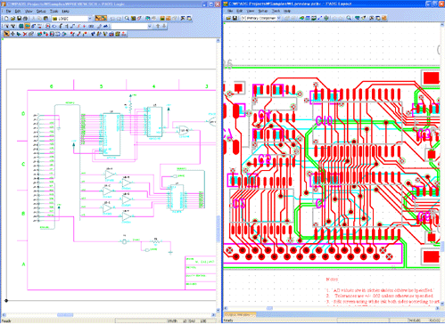




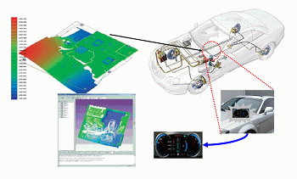

5. 보유기술 현황
BLDC MOTOR
CONTROLLER
고효율 BLDC Motor 설계
Circuit & PCB 설계
  SPEED
  MAXWELL
  FLUX
  PADS
  OR-CAD
  CAM350
Software 검증 & Rule 체크
  QAC
고효율 BLDC Motor 해석
PCB 최적 설계 및 열해석
  FLUX
  ANSYS
  EMC
  ICE PACK
CAN, LIN 통신 평가
  CAN Analyzer
  CANoe

Slide 8
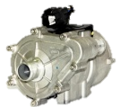
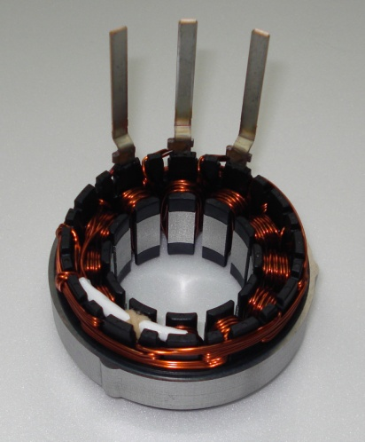
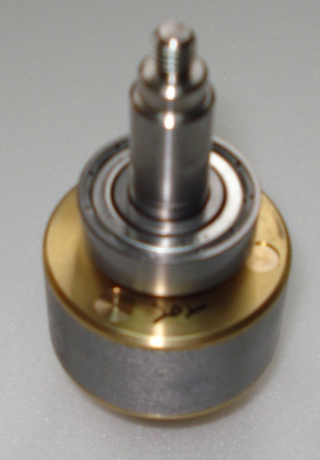
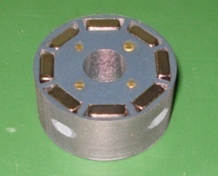
6. 생산 제품
160W EWP IPM BLDC모터
전원 | 12V
출력 | 160W
토크 | 0.33Nm
회전수 | 4,660rpm
type | IPM BLDC
sensor | Sensorless
Driver | 정 현 파
▶지엠비코리아(주) 자동차용 160W급
전동식 워터펌프용 BLDC모터 납품 중
적용모델 : 기아 레이 전기차
현대 수소 연료전지 차,
현대 CNG BUS

Slide 9
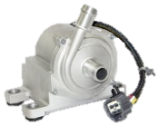
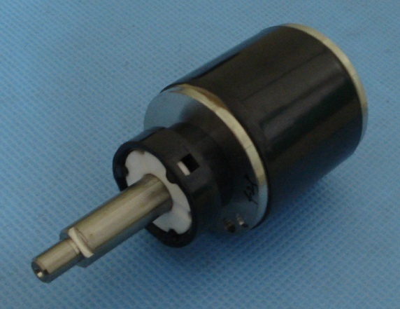
6. 생산 제품
2) 250W EWP ROTOR ASS’Y
전원 | 12V
출력 | 250W
토크 | 0.5 Nm
회전수 | 5,000 rpm
type | SPM BLDC
sensor | Sensorless
Driver | 정 현 파
▶지엠비코리아(주) 자동차용 250W급
전동식 워터펌프 BLDC모터 ROTOR ASS’Y 납품 중
적용모델: 크라이슬러 DODGE CHALLENGER

Slide 10
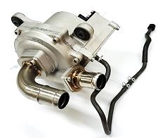

6. 생산 제품
3) 600W EWP ROTOR ASS’Y
전원 | 12V
출력 | 350W
토크 | 0.7 Nm
회전수 | 5,000 rpm
type | SPM BLDC
sensor | Sensorless
Driver | 정 현 파
▶지엠비코리아(주) 자동차용 350W급
전동식 워터펌프 BLDC모터 ROTORASS’Y 납품 중
적용모델: 혼다 수소연료전지차

Slide 11
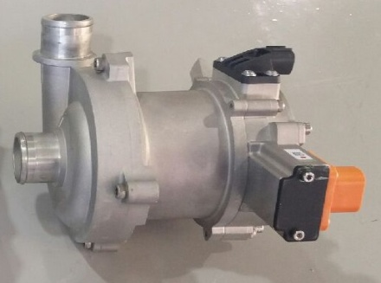
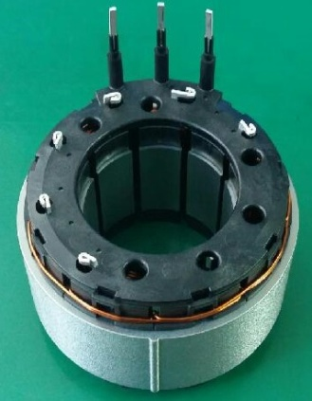
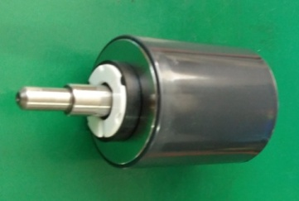
6. 생산 제품
4) FE CSP (700W) EWP MOTOR ASS’Y
전원 | 12V
출력 | 700W
토크 | 1.2 Nm
회전수 | 6,000 rpm
type | SPM BLDC
sensor | Sensorless
Driver | 정 현 파
▶지엠비코리아(주) 자동차용 700W급
전동식 워터펌프 BLDC모터 STATOR. ROTOR ASS’Y
납품
적용모델: HMC 18년형 수소연료전지차

Slide 12
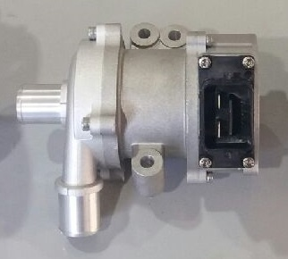
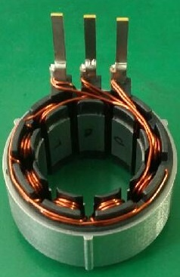
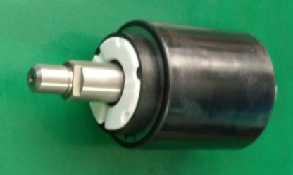
6. 생산 제품
5) FE CPP (200W) EWP MOTOR ASS’Y
전원 | 12V
출력 | 200W
토크 | 0.33 Nm
회전수 | 6,000 rpm
type | SPM BLDC
sensor | Sensorless
Driver | 정 현 파
▶지엠비코리아(주) 자동차용 200W급
전동식 워터펌프 BLDC모터 STATOR, ROTOR ASS’Y
납품
적용모델: HMC 18년형 수소연료전지차

Slide 13
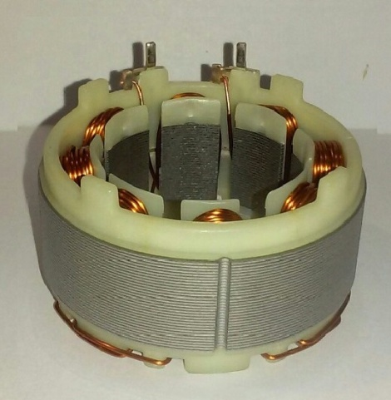
6. 생산 제품
6) 쌍용 (20W) EWP STATOR ASS’Y
전원 | 12V
출력 | 20W
토크 | 0.02 Nm
회전수 | 3,700rpm
type | SPM BLDC
sensor | Sensorless
Driver | 정 현 파
▶지엠비코리아(주) 자동차용 20W급
전동식 워터펌프 BLDC모터 STATOR ASS’Y
납품
적용모델: 쌍용 자동차 전차종

Slide 14
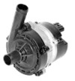

6. 생산 제품
7) HMC EWP STATOR SUB ASS’Y
전원 | 12V
출력 | 50W
토크 | 0.15 Nm
회전수 | 4,000rpm
type | IPM BLDC
sensor | Sensorless
Driver | 정 현 파
▶지엠비코리아(주) 자동차용 50W급
전동식 워터펌프 BLDC모터 STATOR SUB ASS’Y
납품 예정(’19. 10월, 년 77만대)
적용모델: HMC 친환경차 전모델 (NIRO외)

Slide 15
6. 생산 제품
8) NISSAN EWP STATOR SUB ASS’Y
전원 | 12V
출력 | 150W
토크 | 0.12 Nm
회전수 | 5,700rpm
type | IPM BLDC
sensor | Sensorless
Driver | 정 현 파
▶지엠비코리아(주) 자동차용 150W급
전동식 워터펌프 BLDC모터 STATOR SUB ASS’Y
납품 예정(’20. 10월, 년 68만대)
적용모델: NISSAN (PZ1A) 친환경차 전모델 (LEAF외)

Slide 16
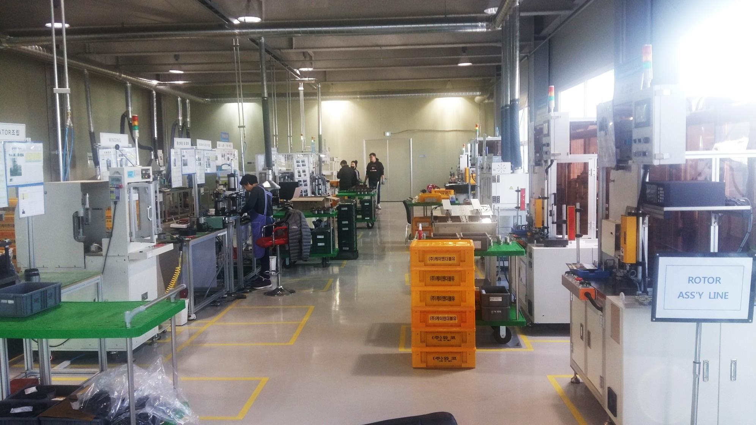
7. 생산설비

Slide 17
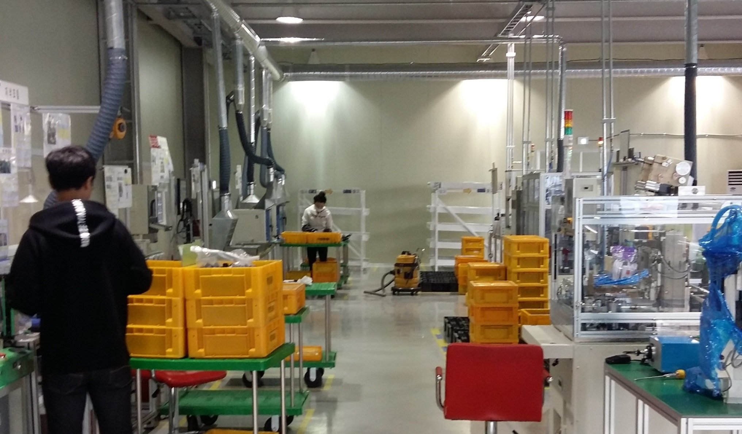
7. 생산설비

Slide 18
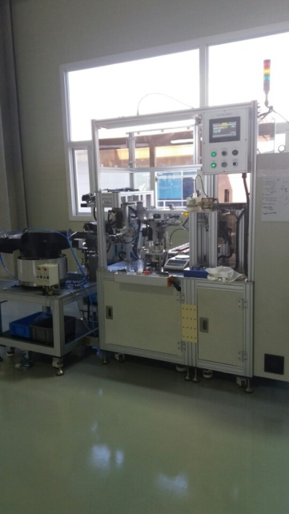
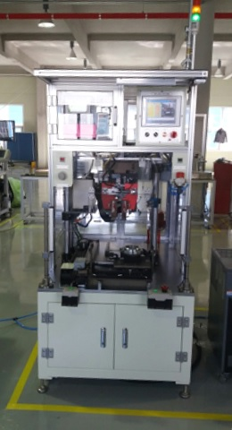
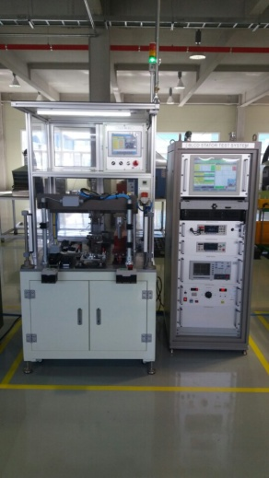
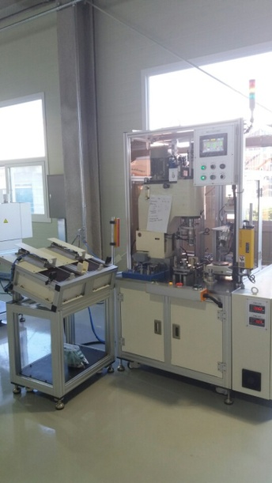
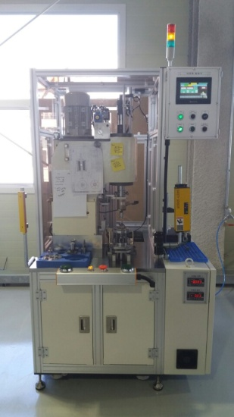
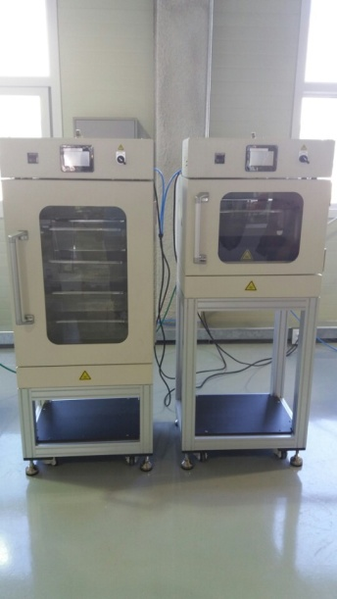
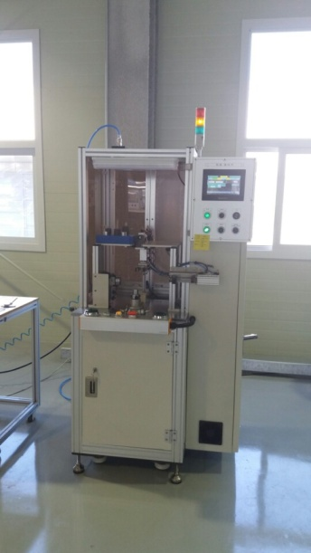
7. 생산설비
자석조립기
퓨징기
검사기
B/W조립기
외경측정기
축조립기
자석코팅기

Slide 19
8. 납품 실적
- KIA TAM-EV (RAY EV) EWP BLDC MOTOR ASS’Y : GMBKOREA
- CRYSLER(DODGE) EWP BLDC ROTOR ASS’Y : GMBKOREA
- HONDA FE EWP BLDC ROTOR ASS’Y : GMBKOREA
- HMC FE CPP EWP BLDC MOTOR ASS’Y : GMBKOREA
- HMC FE CSP EWP BLDC MOTOR ASS’Y : GMBKOREA
- SMYC EWP BLDC STATOR ASS’Y : GMBKOREA

Slide 20
9. 개발 현황
``
 | 과 제 명 | 수 행 기 간 | 재 원 | 비 고
’10 | TAM-EV(레이전기차) EWP BLDC모터 개발(160W) | 10. 2 - 11. 8 | 자체개발 | 양 산
’13 | CHRYSLER EWP BLDC모터 개발(250W) | 13. 6 - 14. 6 | 자체개발 | 양 산
‘13 | HONDA EWP BLDC모터 개발(600W) | 13. 1 – 16.7 | 자체개발 | 양산
‘14 | TESLA EWP BLDC모터 개발(100W) | 14.1 – 15.3 | 자체개발 | 완료
‘14 | 저가형 EWP BLDC 1상 모터 개발(20W) | 14.8 – 15.10 | 자체개발 | 완료
‘14 | 현대 TM용 EOP BLDC모터 선행 개발(100W) | 14.9 – 16.1 | 자체개발 | 완료
’14 ’15 ’15 ’16 ’17 ‘18 | 현대 수소차 EWP BLDC모터 개발(200W) 현대수소차 EWP BLDC모터 개발(700W) 한국델파이 알티네이터 STATOR ASS’Y 개발 (36 SLOT TYPE) 이레오토모티브(구.한국델파이) 알티네이터 STATOR ASS’Y 개발(72 SLOT TYPE) GMB EOP BLDC모터 선행 개발(110W) NISSAN PZ1A EWP BLDC모터 개발(150W) | 14.1 – 17.2 14.1 – 17.2 15.5 – 16.12 16.1 – 16.12 16.2 – 17.6 18.1 – 19.5 | 자체개발 자체개발 자체개발 자체개발 자체개발 자체개발 | 양산 양산 완료 완료 완료 양산

Slide 21
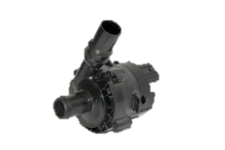
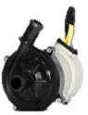
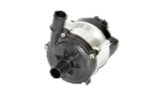
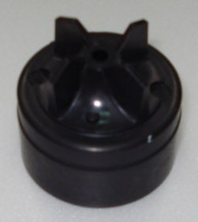
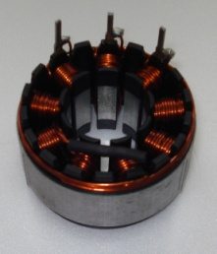
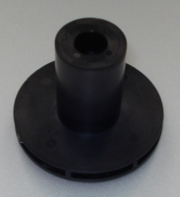
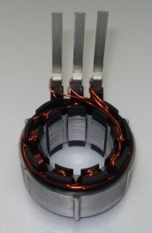
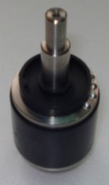
9. 개발 현황
EWP 20W
EWP 50W
EWP 100W
EWP
200W
개발품

Slide 22


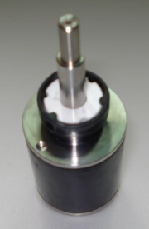
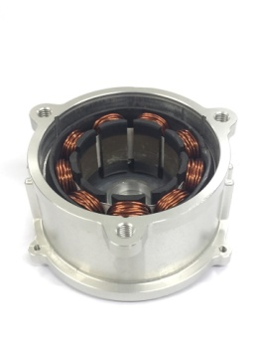

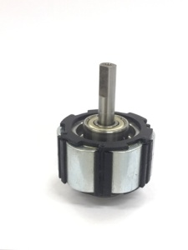

9. 개발 현황
EWP
250W, 600W
EWP
700W
EOP
110W

Slide 23

10. 인증관리

Slide 24
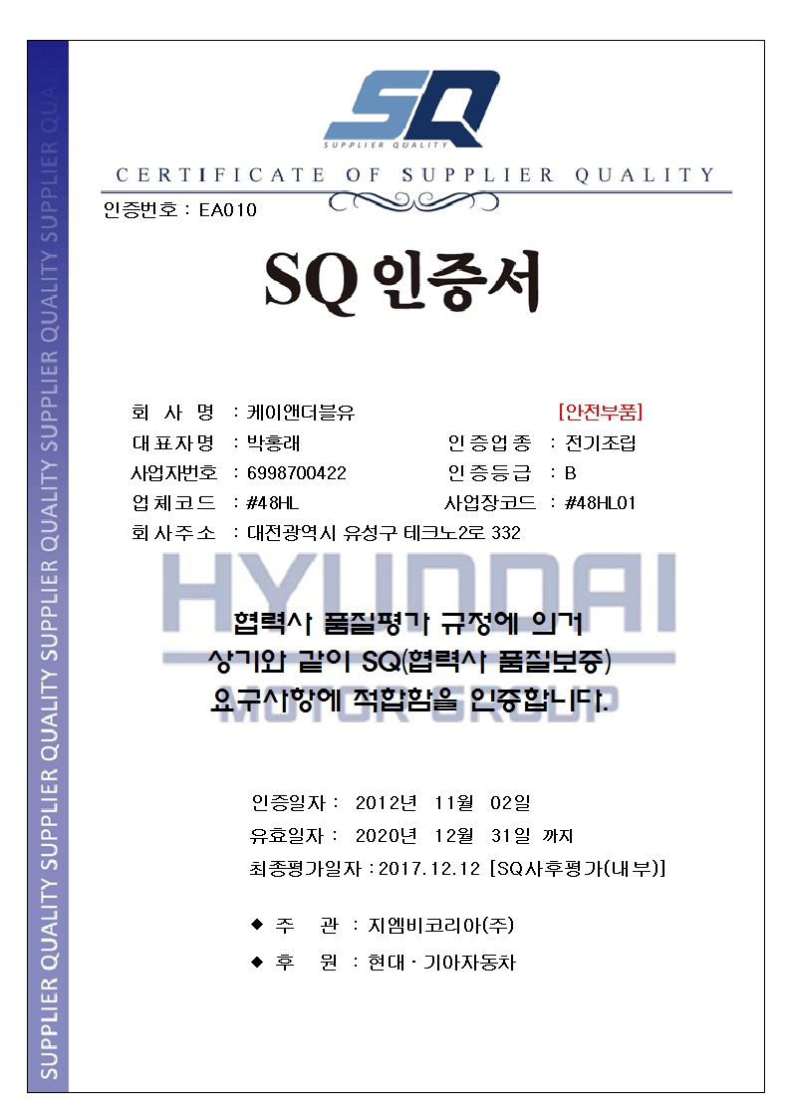
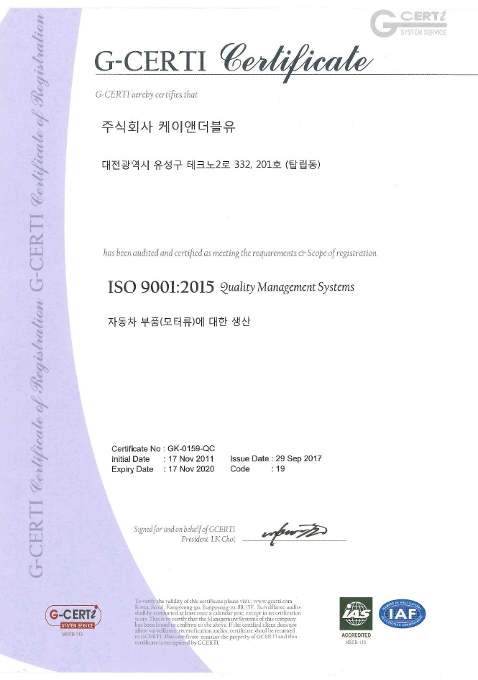
10. 인증관리

